Slide 1




Basic Security Rules in The Digital Environment

Slide 2


Hyrje
Në ditët e sotme ne komunikojmë gjatë gjithë kohës duke transferuar të dhëna dhe duke kryer transaksione për qëllime të ndryshme: si pagesa me kartë krediti, blerje online, thirrje me pajisje mobile dhe transferim informacioni nëpërmjet Internetit. Një ndër sfidat e vazhdueshme ka të bëjë me ruajtjen e konfidencialitetit dhe integritetit të të dhënave. Kursi Cyber Hygiene jep në fokus çështje të ndryshme në lidhje me praktikat e sigurisë në veprimet e përditshme.

Slide 3
Objektivi i kursit
Studentët do të njihen me rregullat bazë të mbrojtjes së informacionit në pajisje të # (mobile phones, computers etc.) dhe media sociale; të identifikojnë lajmet e rreme si dhe gabimet tipike në aktivitetin e tyre të përditshëm digjital; duke mësuar gjithashtu sesi të evitojnë dhe parandalojnë situata të cilat cënojnë privatësinë e të dhënave individuale dhe sensitive. Studentët do të mësojnë nëpërmjet ushtrimeve interaktive dhe detyrave praktike. Pasi janë familjarizuar me konceptet teorike dhe kanë performuar ushtrimet e # kryejnë testin për të marrë së fundmi certifikatën e trajnimit.

Slide 4
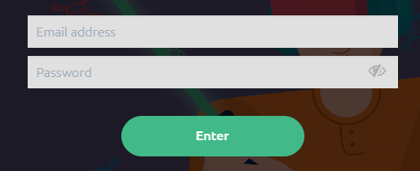
Log in (Pas regjistrimit)
https://cybereducation.org/mc/index.php/usr/login/login

Slide 5
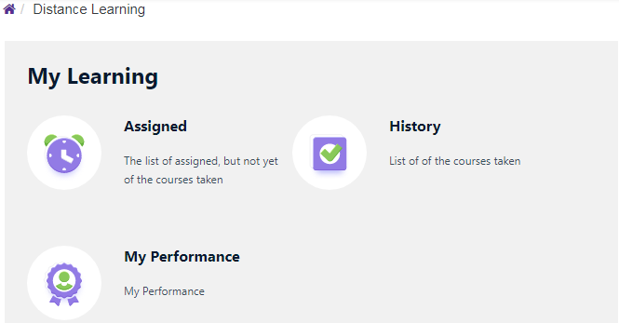
Distance Learning

Slide 6
Përmbajtja e kursit
Testim paraprak në lidhje me njohuritë që ka studenti (Pre-test Knowledge Assesment)
Moduli 1 në lidhje me gabimet më tipike që bëjnë përdoruesit e zakonshëm.
9 module në vijim mbi përdorimin e sigurt të pajisjeve, internetit, email-it, mediave sociale, programeve të dëmshëm, lajmeve të rreme dhe dallimin e tyre, si dhe njohje me rregullat bazë të mbrojtjes së të dhënave.
Moduli i 11 është një pyetësor në lidhje me modulet.
Test & Certifikatë

Slide 7

Informacion rreth moduleve
Puna në lidhje me çdo modul kalon nëpër tre faza të rëndësishme: Fillimisht studenti njeh materialin teorik të modulit përkatës, së dyti praktikon ushtrimet interaktive dhe mëson rreth situatave të cilat jepen në trajtë videosh ose tutorialesh; së fundmi njihet me rekomandimet përkatëse që jepen në fund të çdo moduli. Pasi trajnohet me modulet vazhdon me pyetësorin dhe testin final.
Nuk mund të kalohet në modulin 2 pa ezauruar fillimisht modulin 1; kjo ju vihet në dukje në fillim të çdo moduli.

Slide 8
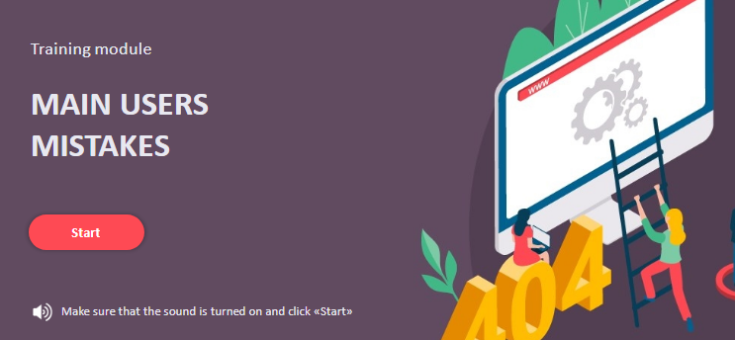
Çdo modul trajnimi jepet në sesion më vete; ku mund të mësojmë objektivat e modulit, të praktikojmë ushtrimet duke zgjedhur alternativën e saktë dhe më pas kalojmë tek rekomandimet. Për të kuptuar akoma dhe më qartë përmbajtjen audio të modulit mund të aktivizojmë titrat (subtitles). Në vijim do të shfaqen paraqitjet e disa moduleve të tjerë.

Slide 9
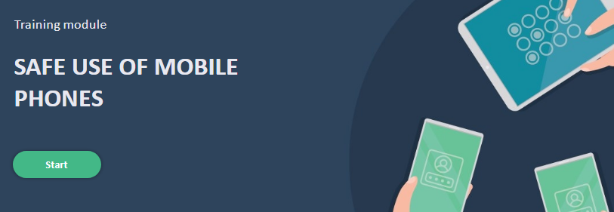
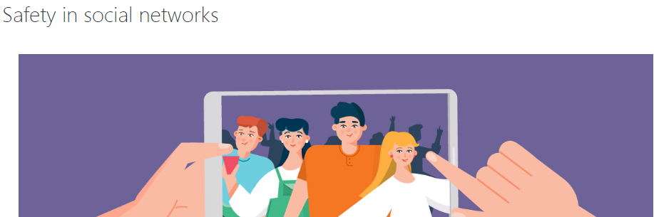

Slide 10

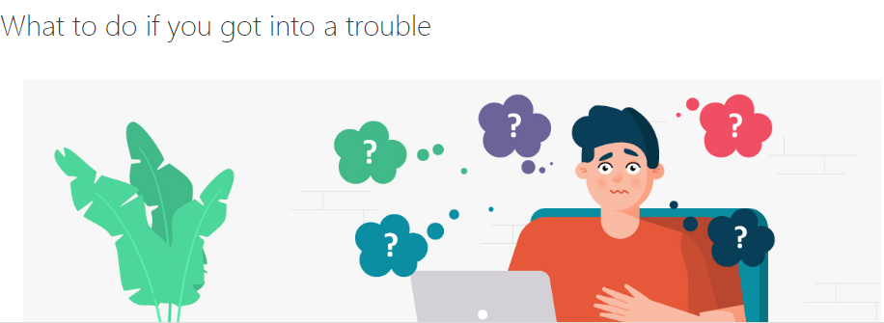

Slide 11

Faleminderit & Suksese!

